Slide 1
De Algoritmes Van Spotify.
Pepijn Bullens – 8/9/2023

Slide 2

Inleiding.
Heb jij wel eens Spotify gebruikt?
Zo ja, is het jou ooit eens opgevallen dat Spotify gepersonaliseerde playlists voor jou maakt?
Voor deze presentatie heb ik onderzocht hoe Spotify algoritmes gebruikt om jouw beleving te verbeteren.

Slide 3
Overzicht.
01
02
03
04
Spotify.
Algoritmes.
Een introductie tot Spotify
Hoe werken algoritmes
In programmeren?
Daily Mix.
Conclusie.
Wat is Spotify’s
“Daily Mix”?
De conclusie.

Slide 4
Spotify.
Spotify is één van de grootste muziek streaming platformen in de wereld.
En voor 10,99 per maand heb jij toegang tot al de hoge kwaliteit muziek beschikbaar.
Toen Spotify in 2008 werd gelanceerd, zorgde het platform voor een revolutie in het luisteren naar muziek.

Slide 5
Spotify en algoritmes.
Spotify maakt gebruik van algoritmes.
Hier een korte introductie tot algoritmes

Slide 6
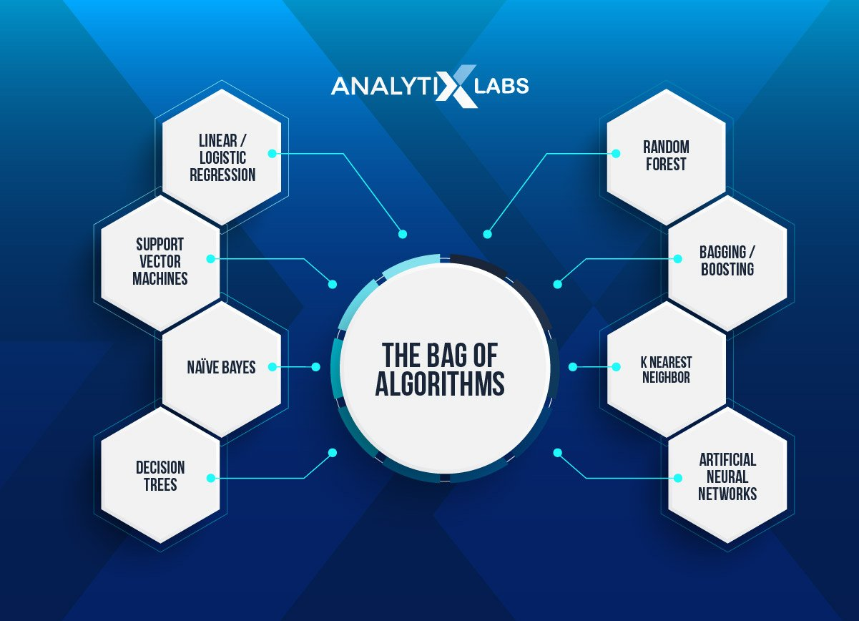
Algoritmes.
01 – Wat is een algoritme?
02 – Hoe werken algoritmes?
03 – Voordelen van algoritmes.

Slide 7
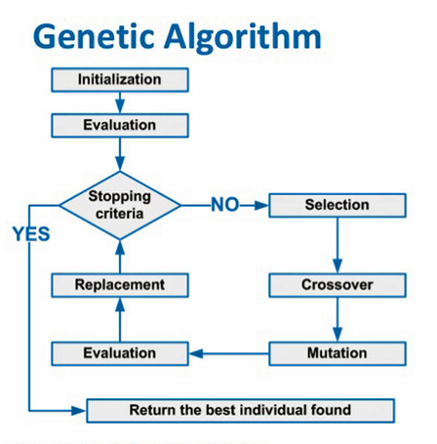
Wat zijn algoritmes?
Om het simpel te omschrijven.
Een algoritme is een stappenplan die de computer volgt om een doel zo snel en efficiënt mogelijk te bereiken.

Slide 8
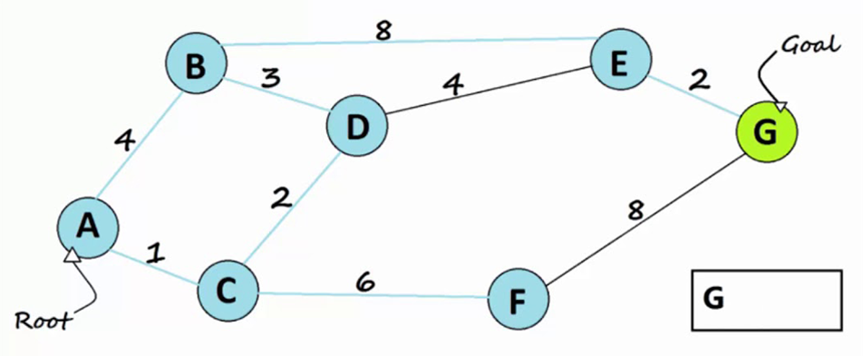
Hoe werken algoritmes?
Een simpel voorbeeld van een algoritme is een “Route Finding Algorithm”.
Een “Route Finding Algorithm” is een algoritme dat veel toepassingen heeft.
Denk aan Google Maps, hoe bedenk je de snelste manier van parijs naar berlijn?
Ik zal het kort uitleggen.

Slide 9
Voorbeeld.
Stel je voor jij bent de computer.
Je begint op A.
Het doel is G.
Je checkt eerst welke kant je op kan.
Hier is dat dus B en C.
Laten we als voorbeeld route C nemen.
Vanaf C checken we nog is welke kant we op kunnen, Dat is D en F.
Blijf deze stap herhalen tot je bij je doel bent.
Tel de hoeveelheid stappen het koste om hier te eindigen, en vergelijk dit met al de andere routes mogelijk.

Slide 10
Voorbeeld.
Je zult zien dat de snelste route of,
A-C-F-G is.
Of, A-B-E-G.
Allebei drie stappen.
Dit kost een mens misschien veel tijd in het begin.
Maar een computer is met zulke korte algoritmes niet lang bezig.

Slide 11
Spotify werkt natuurlijk niet met “Route Finding Algorithms”.
Daarentegen om het concept van algoritmes te snappen is dit een perfect voorbeeld.

Slide 12
Bevindingen
Het valt mij ook op dat de term algoritmes nogal ingewikkeld klinkt.
En in zekere zin zijn algoritmes ook heel ingewikkeld.
Maar ook ben ik er achter gekomen dat dit lang niet altijd klopt.

Slide 13
De voordelen.
Algoritmes worden ontwikkeld met de focus op optimalisatie en snelheid.
Algoritmes maken dingen makkelijker en voorkomen chaos.
En zijn daarom een groot deel van programmeren

Slide 14
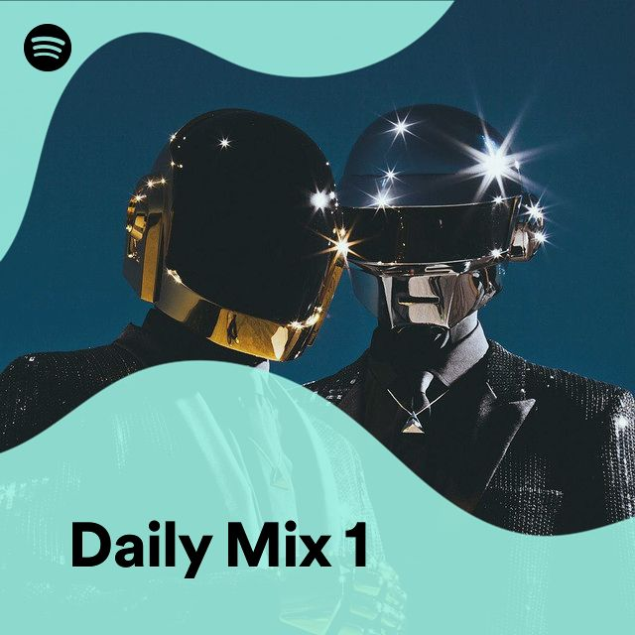
Daily Mix.
Om nou constant dezelfde nummers op repeat te hebben wil niemand.
Daarom heeft spotify de “Daily Mix” gemaakt.

Slide 15
Daily Mix.
De Daily Mix is een playlist gemaakt op basis van jouw muziek smaak.
Maar hoe werkt dit nou precies?

Slide 16
Daily Mix.
Aan de hand van luister geschiedenis en actieve feedback wordt jouw playlist gegenereerd.
Stel je voor jij luistert veel naar de artiest “Tupac”.
Dan checkt spotify’s algoritme welk genre de nummers van deze artiest het meest op lijkt. En genereert meer, nieuwe maar ook al beluisterde nummers voor in jouw playlist.
Vervolgens wordt dit gecombineerd in 1 playlist waar jij van kan genieten.
Hoe meer je luistert hoe beter de playlist dus is voor jou.

Slide 17
Daily Mix.
Zo werkt het muziek genererende algoritme van spotify.

Slide 18
Conclusie
Algoritmes zijn een heel interresant onderwerp.
En heel belangrijk als het om apps zoals spotify gaat.
De term algoritmes is heel breed toe te passen,
van een korte instructie hoe je zelf een papieren vliegtuig maakt.
Tot een algoritme dat Artificial Intelligence de mogelijkheid geeft om de mensheid te vernietigen.

Slide 19
Dankje
Heb je vragen stel ze dan gerust
Informatie komt van:
wikipedia.org
newsroom.spotify.com
khanacademy.org

